Slide 1
Projekt „ŽELIM STABLO”

Slide 2
U ostvarivanju projekta su sudjelovali:
Mentori: Enis Ramadan, prof.inf.
Dajana Ban-Torcello, učiteljica razredne nastave
Dušanka Tomić Luk, prof.bolog. I kem.
Učenici: Eko grupa PŠ Kaštelir – referentna skupina
6. razred MŠ Višnjan – eksperimentalna skupina

Slide 3
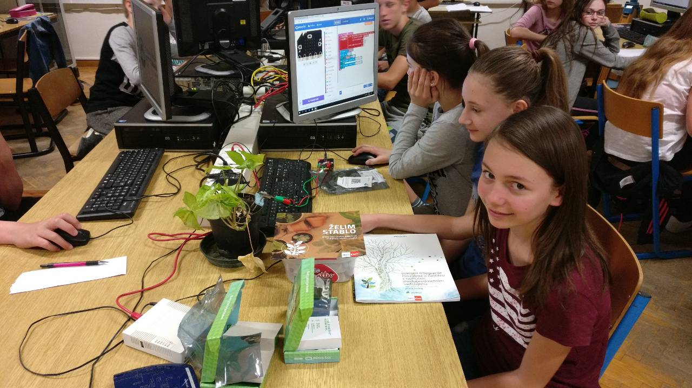
EKSPERINENTALNA SKUPINA

Slide 4
Eksperimentalnu skupinu su činili učenici 6. razreda MŠ Višnjan
Pod mentorstvom učiteljice prirode Dušanke Tomić Luk i stručne podrške učitelja informatike Enisa Ramadana cilj je bio potpuno praćenje vlažnosti, temperature i pH zemlje te temperature i vlažnosti zraka
Na našu veliku žalost pumpa za navodnjavanje nije radila, a zamjensku nismo mogli dobiti
Tako da naša eksperimentalna skupina nije uspjela dobiti ciljane podatke, koje bi usporedili sa referentnom skupinom

Slide 5
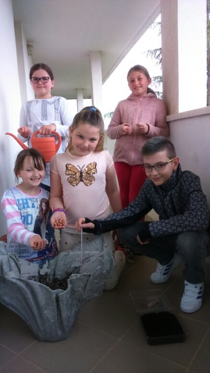
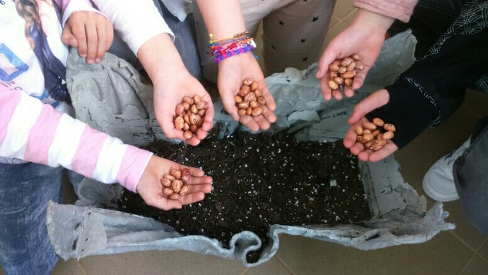
REFERENTNA SKUPINA

Slide 6
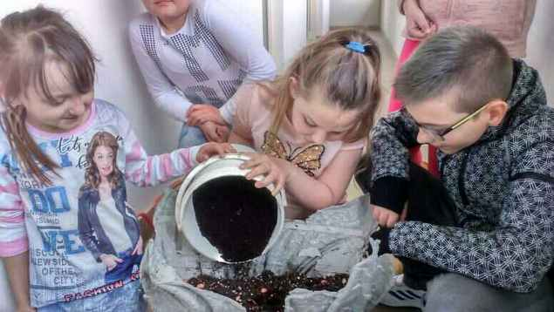
Referentnu skupinu čine učenici EKO GRUPE PŠ Kaštelir, u kojoj su učenici od 1-6 razreda Učenici su posadili grah, koji su prethodno namočili, u dvije posude:
1.) U posudu koju su napravili
učenici naše zadruge „Mladi
zadrugari” od starog ručnika i
cementa, koju su stavili na
balkon uz povremeno
zalijevanje

Slide 7
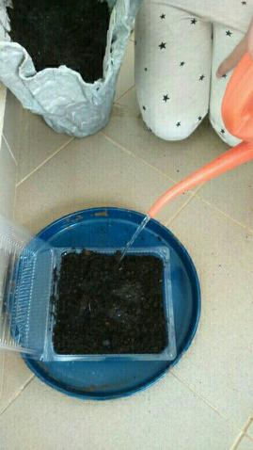
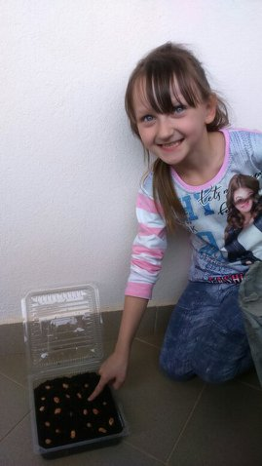
2.) u posudu koja je trebala predstaviti staklenik, odnosno, uvjete očuvanja temperature i vlažnosti, kao u stakleniku
Pretpostavka je bila da će se grah najprije i najbolje razviti u ovoj posudi

Slide 8
REZULTATI REFERENTNE SKUPINE
Sjemenke graha posađene su 9.4.2018. godine
Učenici su željeli dokazati kako kontrolirani uvjeti uzgoja biljaka daju bolje rezultate
S tom tezom pretpostavili smo da će u našem „plasteniku „ biljke brže rasti, a grah posađen u posudi od recikliranog ručnika sporije, zbog izloženosti vanjskim utjecajima i fluktuacijama temperature
Međutim, nismo mogli vjerovati kako nas je priroda iznenadila!!!

Slide 9
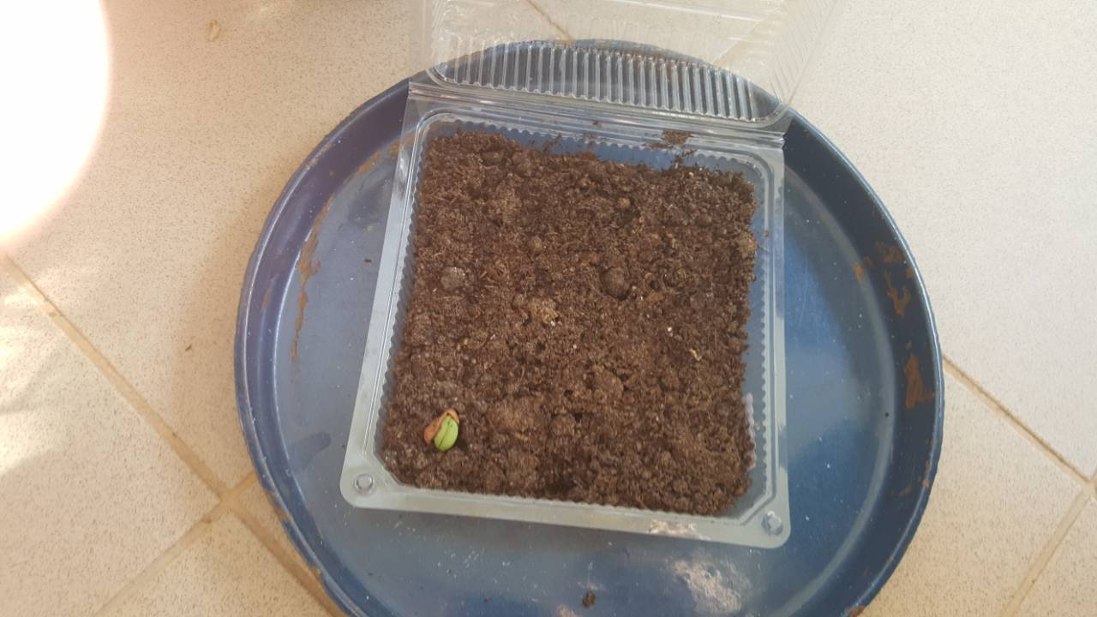
Posuda koja nam je „glumila” staklenik podarila nam je dvije klice

Slide 10
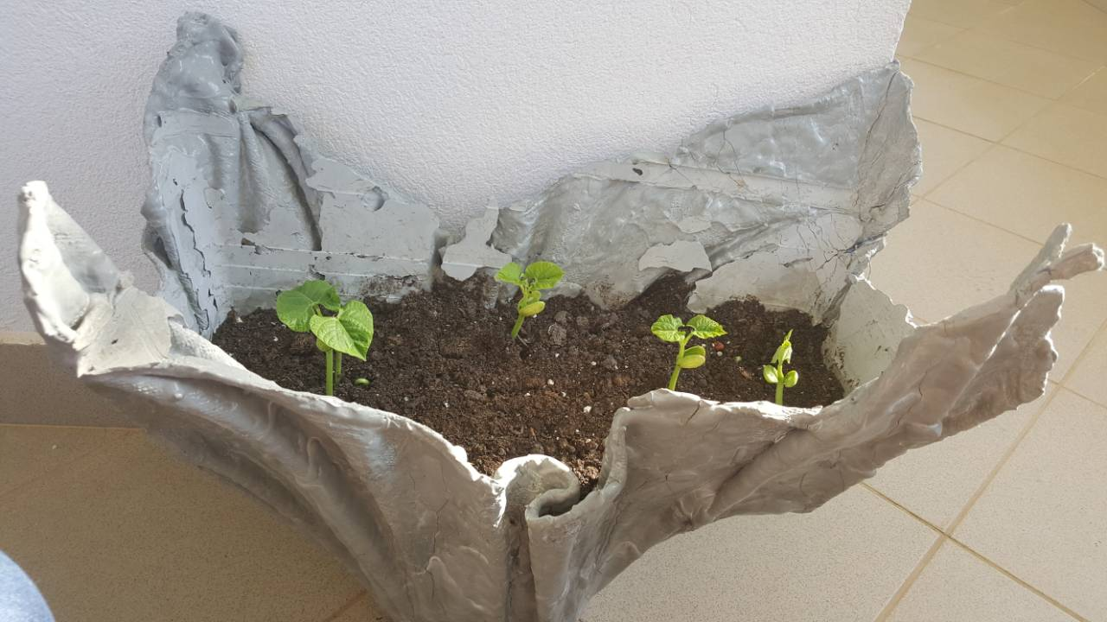
Posuda za koju smo mislili da će trebati više vremena za razvijanje klica, a kasnije i stabljika, podarila nam je čak četiri mlade biljke

Slide 11
Iako eksperiment nismo mogli provesti onako kako smo zamislili, iako smo imali tehničkih problema, svi smo se jako zabavili
Od procesa izrade posude za cvijeće od starog ručnika i cementa, do programiranja i sadnje uživali smo u drugačijem načinu učenja
Svaki korak prilikom ostvarenja projekta stavljao je izazove pred učenike, koje su oni vrlo rado rješavali
Rezultati su nas jako iznenadili, što samo dokazuje da nas priroda uvijek može iznenaditi i da sa njom možemo pokušati manipulirati, ali to ne znači da će ishod uvijek biti očekivan

Slide 12
PUNO POZDRAVA ŠALJU VAM UČENICI I UČITELJI
Izradila: Dušanka Tomić Luk, prof.biolog. I kem.

